Slide 1
Reinos de Africa

Slide 2
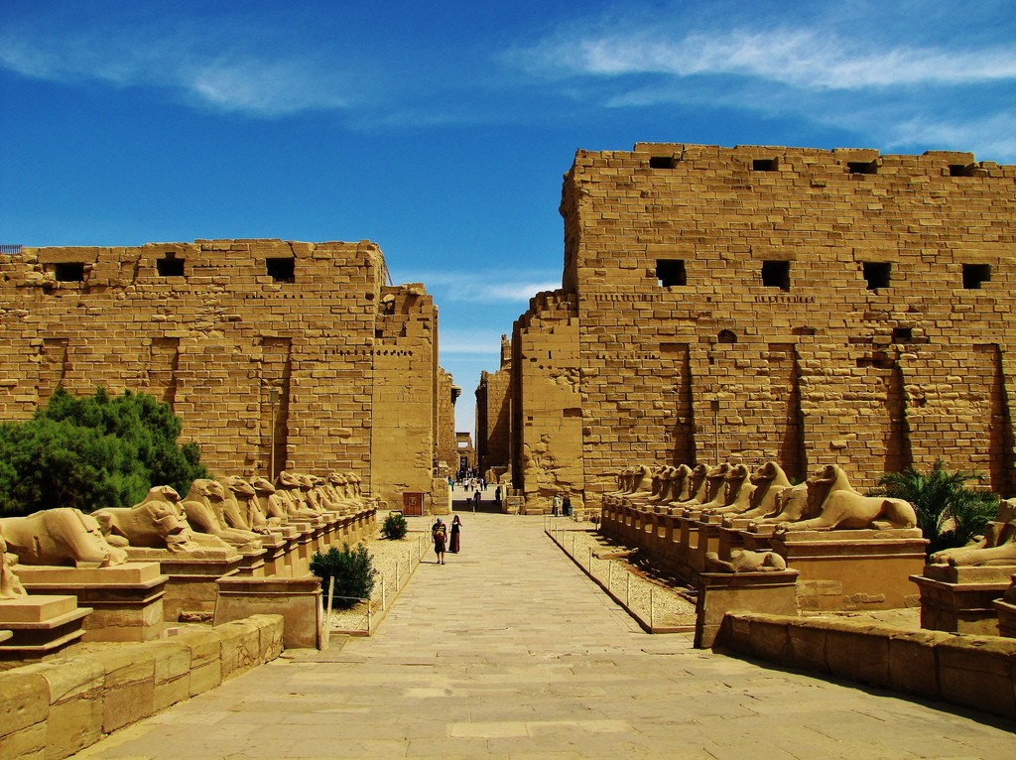
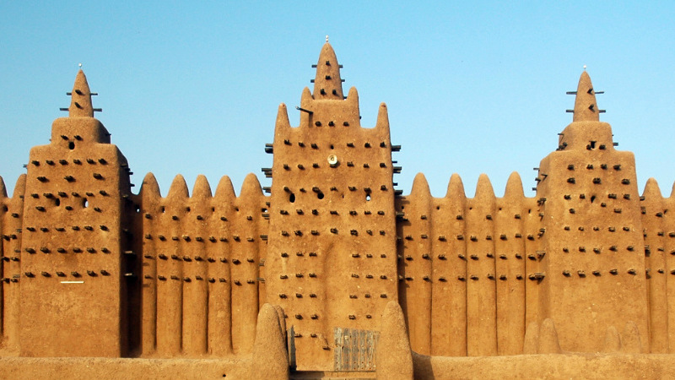
Primeras sociedades
Entre los años 500-1600 C.E. West Africa desarrolló tres reinos significativos al sur del desierto del Sahara: Ghana, Mali y Songhai.
Comprender la historia de estos reinos puede ser difícil porque durante la mayor parte de este tiempo los historiadores no tienen registros escritos para estudiar.
Artefactos y geografía proporcionan la mayoría de nuestras pistas sobre cómo era la vida.

Slide 3
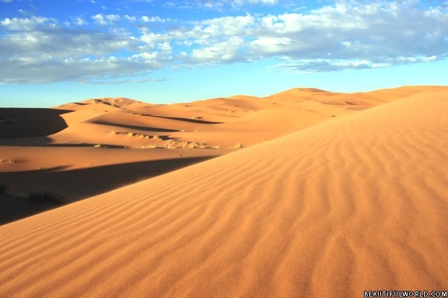
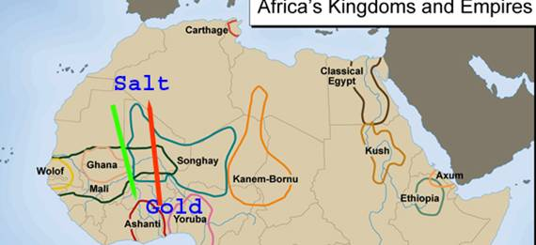
Geografía y comercio:
Debido a los diferentes tipos de crecimiento de alimentos en diferentes regiones de África la gente tuvo que comerciar para conseguir cosas que no podían producir por sí mismos.

Slide 4
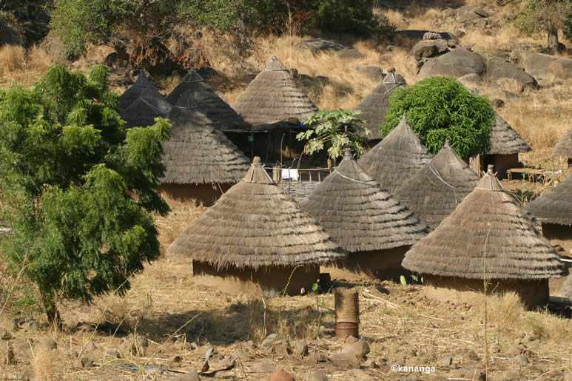
Comunidades y pueblos primitivos
Estos grupos viven a menudo cerca de parientes o familia extensa. Estos grupos familiares amplios forman aldeas.
Las familias extensas formaron aldeas para controlar los ríos de inundación, para minas de hierro y oro, o para la protección de los asaltantes.
Uno de los ancianos masculinos probablemente tomó decisiones para la comunidad.

Slide 5
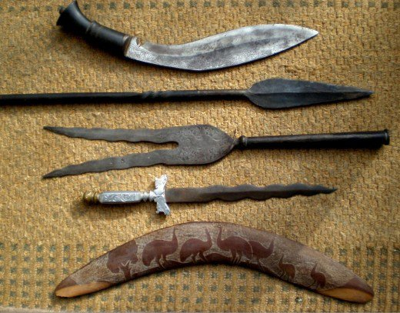
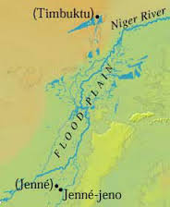
El desarrollo de pueblos y ciudades
Con herramientas de hierro los agricultores despejaron la tierra y cultivaron los cultivos de manera más eficiente. Una mayor producción de alimentos significaba que las poblaciones más grandes podían ser apoyadas y la gente podía especializarse en los trabajos que eran necesarios en la comunidad.
Los pueblos situados a lo largo de las rutas comerciales o cerca de los ríos se convirtieron en ciudades. El impuesto y el comercio llevaron a la riqueza y la expansión.
Jenne-Jeno se localizó entre Níger y los ríos Bani. Esto era ideal para la agricultura, pescado y el comercio, lo que le permite convertirse en una gran ciudad.

Slide 6
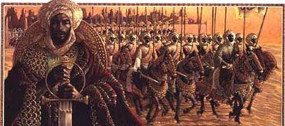
El surgimiento de los reinos y los imperios
Los gobernantes de algunas ciudades comerciales cobraban impuestos por los bienes que eran traídos y vendidos en sus ciudades. Utilizaron esta riqueza para levantar grandes ejércitos que conquistaron las áreas comerciales cercanas.
Ventajas: Los ejércitos se aseguraron de que las rutas comerciales fueran seguras y se mantuvieran fuera de los ejércitos y asaltantes extranjeros.
Desventaja: La gente conquistada tuvo que pagar tributo y los hombres tuvieron que servir en el ejército.

Slide 7
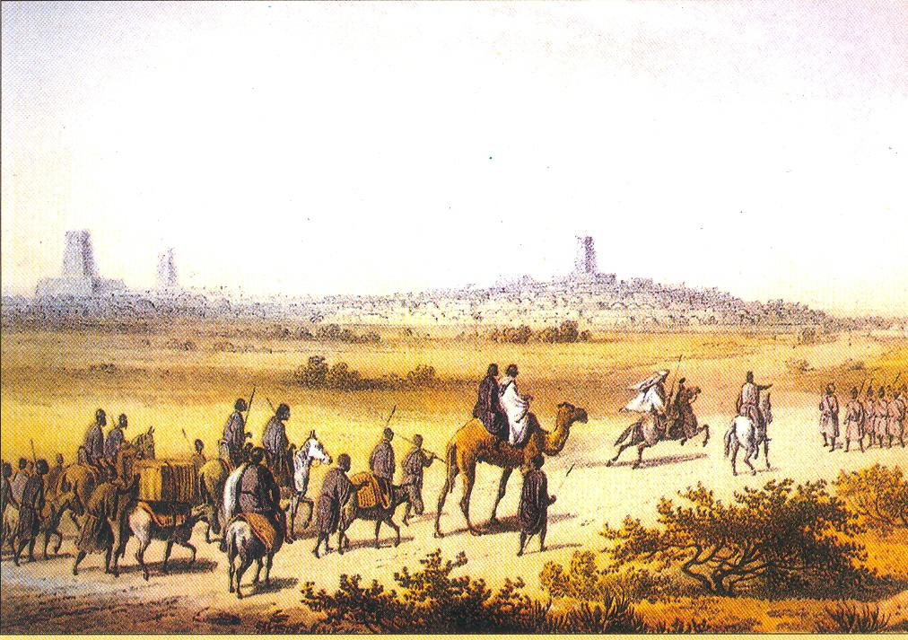
Comercio
El comercio en África se puede trazar a principios del año 750 a.c.
Debido al paisaje difícil, los comerciantes a menudo se unieron para formar caravanas.
Las primeras personas que caminaron a través del Sahara para comerciar fueron los bereberes que eran gente del oeste del río Nilo en el norte de África. Convierten a muchos con los que entraron en contacto con el Islam.

Slide 8
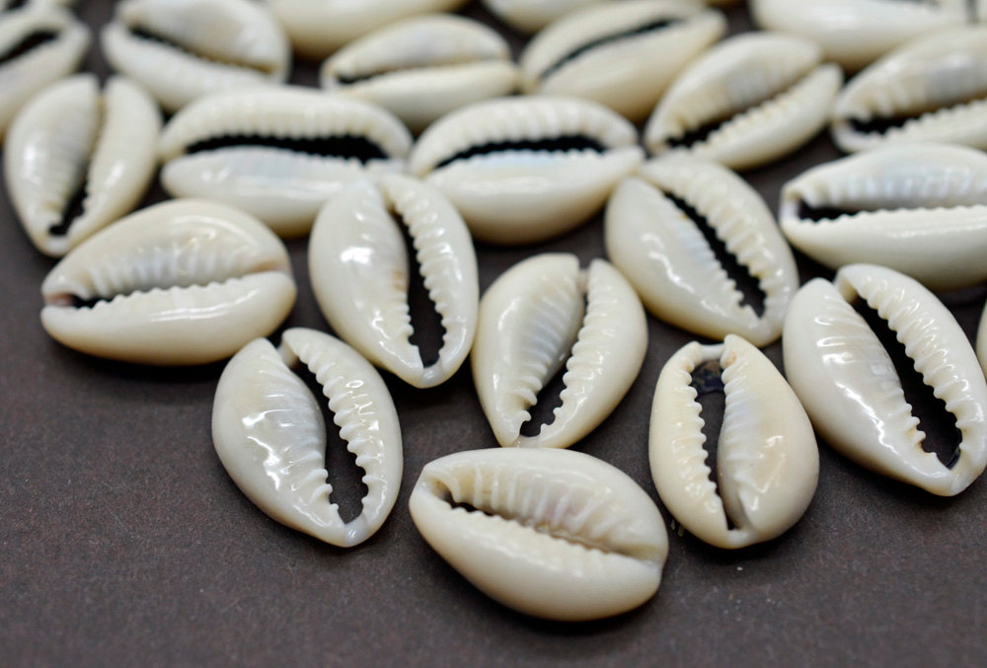
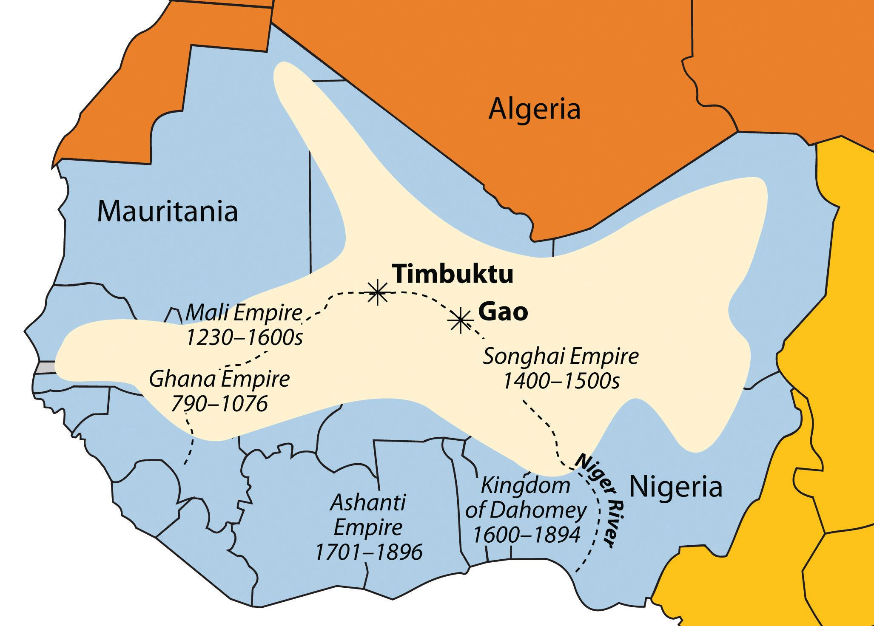
Comercio
Timbuktu se estableció como una ciudad comercial en el moderno condado de Malí. Los bienes comunes comercializados a través del desierto del Sahara incluían oro, sal, cobre, especias, marfil y caparazón de cowry.
Aunque había existido durante siglos, la esclavitud creció durante este tiempo de mayor comercio africano.
Esto se denomina comercio árabe de esclavos porque la mayoría de los "bienes" viajaron de África a Oriente Medio.
Se estima que cerca de 9 millones de esclavos africanos fueron transportados al norte durante este tiempo.

Slide 9
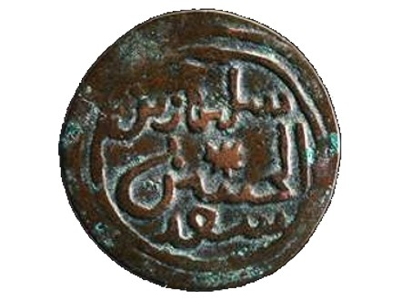
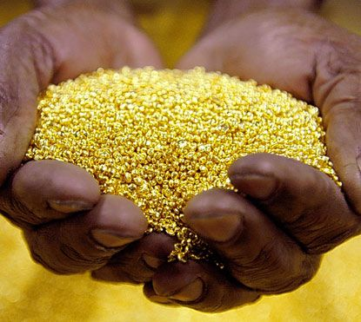
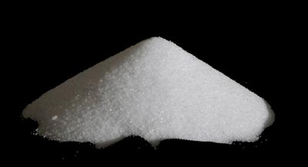
Importancia
Oro: El oro era importante porque se usaba para el comercio. Aparte del comercio, tenía muy poca importancia en las vidas de los africanos del oeste.
Sal: La sal era importante porque ayudaba a las personas a preservar su comida, daba sabor a su comida, y era esencial para la supervivencia.
Cooper: fuertes asociaciones rituales y ceremoniales en toda África. Las fuentes eran limitadas en África haciéndolo valioso.

Slide 10
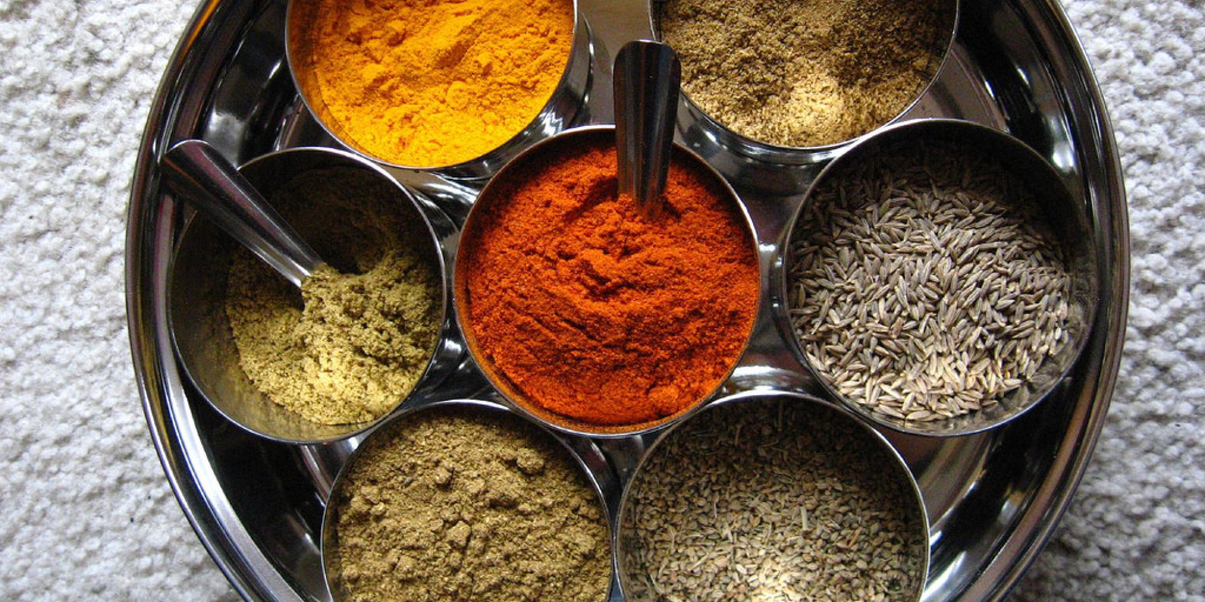
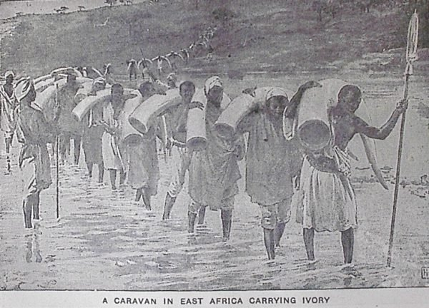
Importancia
Especias: Se utilizan para aromatizar alimentos, matar bacterias, hacer medicinas y para rituales religiosos.
Marfil: Un valioso artículo de lujo apreciado por personas de Egipto, el Imperio Romano, la India y China.
Cowry Shells: Los africanos preferían las conchas de cowry a las monedas de oro. Dado como regalos para ocasiones especiales y utilizado como decoración fina en hogares africanos.

Slide 11
Importancia de Nigeria
Transporte: Este río permitió que los imperios se hicieran más grandes permitiendo que la gente viajara en barcos y transportara sus mercancías.
El comercio: también permitió que los imperios se hicieran más ricos al convertirse en una carretera ocupada para el comercio a lo largo del río.
La comida: era importante fuente de alimento, especialmente los peces.

Slide 12
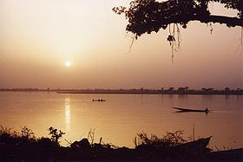
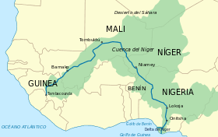
Importancia de Nigeria
Ubicación - el río Níger se convirtió en una ubicación privilegiada para los imperios de Ghana, Malí y Songhai.
Agricultura- Las tierras fértiles a lo largo del río hicieron posible cultivar.

Slide 13
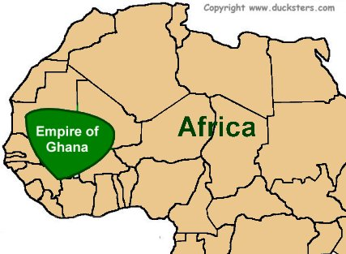
Introducción
El Reino de Ghana duró de aproximadamente 500 CE a 1200 CE. No sabemos mucho sobre cómo Ghana se convirtió en un imperio porque no hay registros escritos.

Slide 14
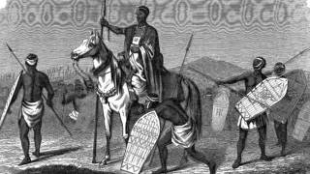
Gobierno de Ghana y Militares
Ghana fue gobernado por un rey poderoso. El rey era el jefe del ejército, hizo las leyes y dirigió el culto religioso. El rey de Ghana se hizo rico con el control del comercio del oro, que era abundante en el sur de Ghana. El rey cobró impuestos sobre el oro que pasaba por su reino. El ejército permanente sometió las revueltas menores y guardó la paz. La sucesión fue matrilineal.

Slide 15
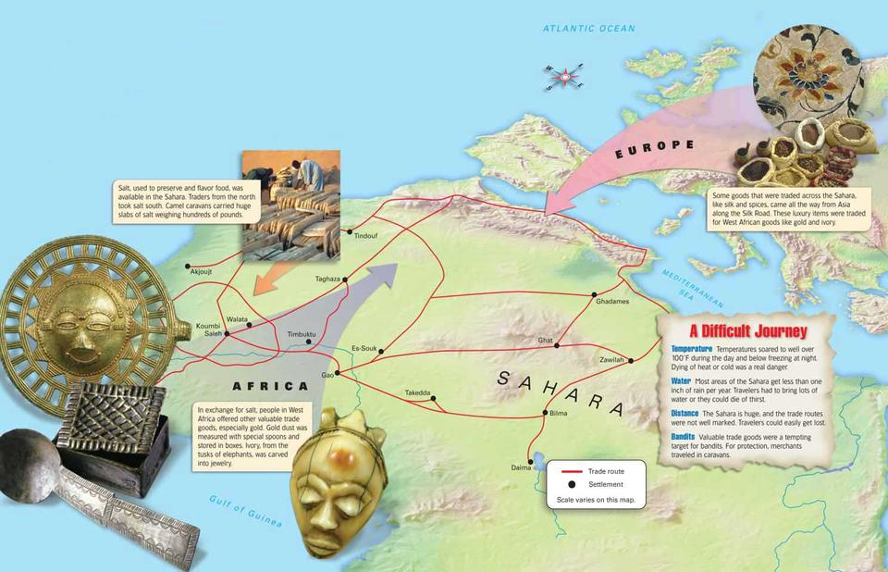
Comercio: fuente de la riqueza de Ghana
Ghana estaba situada entre dos áreas que querían el comercio: África del Norte y África Occidental. La ubicación de Ghana le permitió controlar el comercio trans-sahariano. Cada vez que los comerciantes pasaban a través de Ghana tenían que pagar impuestos pesados en sus mercancías, que hicieron Ghana un imperio rico. La introducción de camellos y la difusión del Islam ayudaron a Ghana a crecer como un imperio comercial. Los musulmanes esperaban controlar el comercio en África Occidental, pero Ghana volvió a los invasores. Sin embargo, muchos musulmanes se establecieron en ciudades de África Occidental y se convirtieron en comerciantes. Hacia el año 1000, el imperio de Ghana dominaba las rutas comerciales entre el Norte y el Oeste de África.

Slide 16
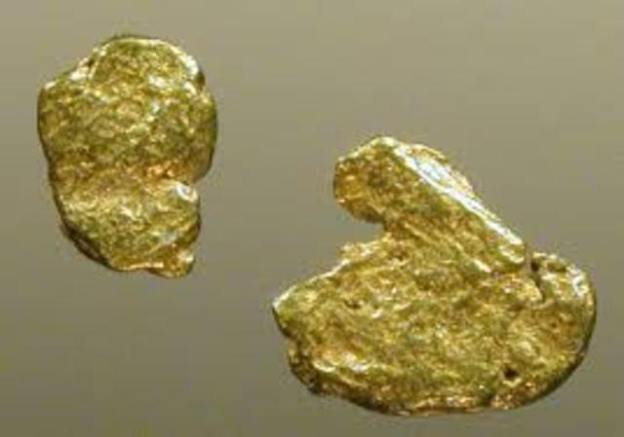
El comercio de oro y sal
De todos los artículos comercializados a lo largo de la ruta comercial trans-sahariana, los más demandados eran oro y sal.
Los africanos del norte querían oro y los africanos del oeste (del sur) quisieron la sal. Ghana hizo la mayor parte de su riqueza con los impuestos que cargó en el comercio del oro-sal que pasó a través de sus tierras. En el área de Wangara (bosques al sur de Ghana) era una gran fuente secreta de oro que sólo la gente de Wangara sabía encontrar.

Slide 17
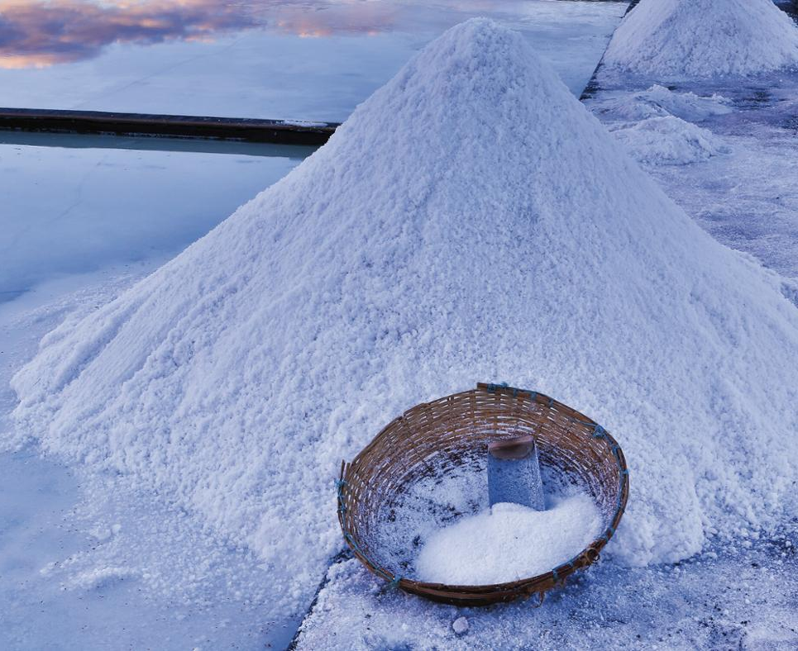
El comercio de oro y sal
Para los africanos del oeste, que tenían poco uso para el oro, la sal era más importante. Necesitaban reemplazar la sal perdida a través de la transpiración y la usaban para evitar que la comida se ensuciara. En Taghaza (en el Deseret sahariano) se encontraron depósitos de sal a unos tres pies por debajo de la superficie de la tierra. Los mineros, que eran esclavos propiedad de comerciantes árabes, alcanzaron la sal al cavar trincheras y túneles. Entonces cavaron en bloques grandes que era un lugar sombrío para vivir. Las únicas personas que vivían allí eran esclavos que tenían que depender de las caravanas que pasaban para traer comida. Los impuestos de Ghana enriquecieron su tesoro. Pagaron por el ejército que protegía el reino y permitieron al rey conquistar otros territorios.

Slide 18
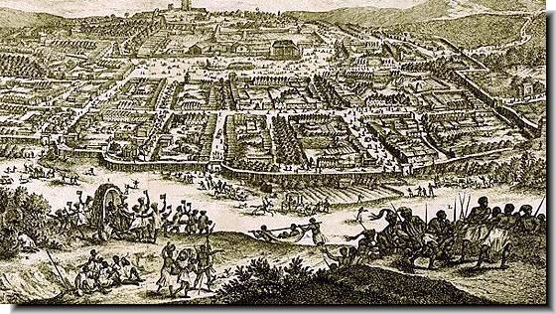
El intercambio de Bienes
Kumbi tenía el mercado más activo de África Occidental
Cuando las caravanas de comercio entraron en el reino de Ghana, trajeron sus mercados de bienes en la ciudad de Kumbi y se trasladaron al sur para comerciar con los Wangarans. En Kumbi todo era comerciado, incluyendo armas, herramientas, cuero bueno, ropa, ganado, ovejas, miel, trigo, frutos secos, marfil, perlas y esclavos.
Kumbi tenía el mercado de esclavos más grande de África Occidental. Muchos fueron comprados por los comerciantes árabes que los tomaron y los vendieron a los norteafricanos oa los europeos.
El comercio con los Wangarans tuvo lugar a lo largo del río. Los comerciantes utilizaron un sistema de "trueque silencioso" para superar las diferencias lingüísticas.

Slide 19
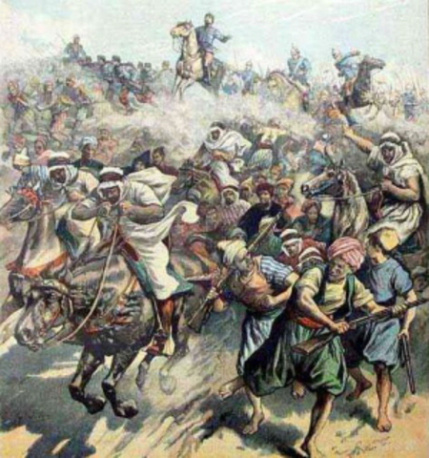
La caida de Ghana y el crecimiento de Malí
La guerra y la pérdida de recursos naturales condujeron a la caída del imperio de Ghana.
En la segunda mitad del siglo XI, los guerreros musulmanes comenzaron a atacar el imperio de Ghana. En 1076 habían capturado la ciudad de Kumbi.
La pérdida de recursos naturales (árboles y agua) debilitó aún más a Ghana. La gente se vio obligada a salir en busca de mejores condiciones. El imperio llegó a su fin en 1203 cuando fue tomado por un imperio rival.

Slide 20
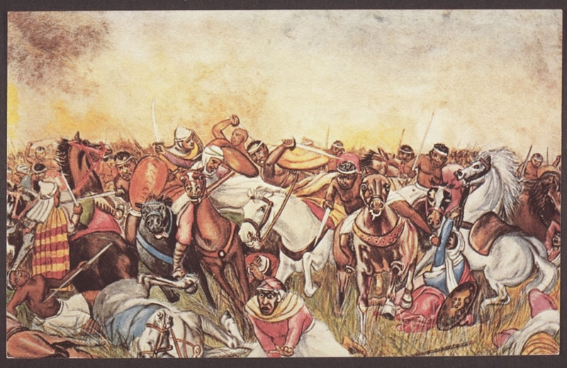
La caida de Ghana y el crecimiento de Malí
En 1240, un grupo de africanos del oeste llamados el Mande conquistó Kumbi, su patria era Malí. Construyeron un imperio que alcanzó desde el Océano Atlántico hasta más allá del río Níger.
Al igual que Ghana, Malí obtuvo gran parte de su riqueza del control del comercio, particularmente del oro. Sus líderes aceptaron el Islam.

Slide 21
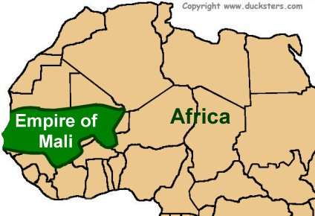
Reino Malí
El próximo gran reino del África Occidental emerge de Ghana
El Reino de Malí existía entre 1230 y 1600 dC.
Profundamente influenciado la cultura de África Occidental.

Slide 22
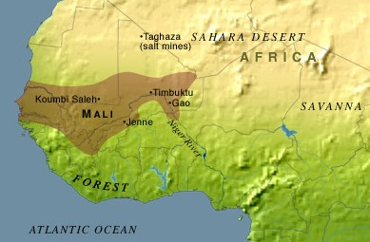
El río Níger
El río Níger atraviesa el imperio de Malí, y trae agua para beber.
El río Níger también dio a los agricultores gran cantidad de tierra buena llamada "limo" en el que cultivar sus cultivos.

Slide 23
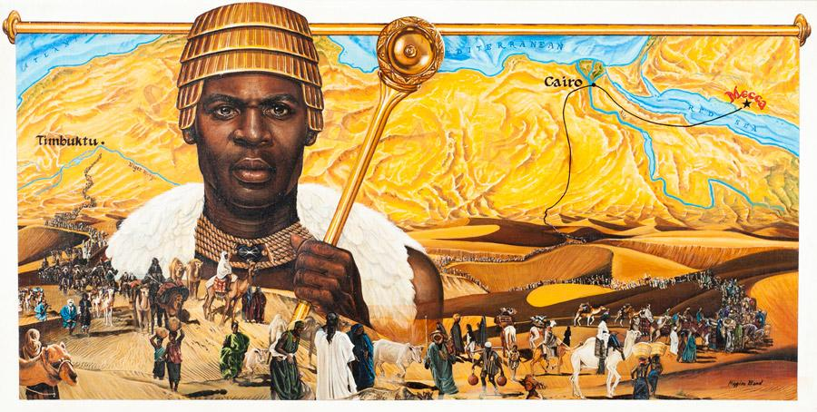
Mansa
Un rey llamado Mansa
Los Mansas se convirtieron en reyes ricos y poderosos. Recaudaron impuestos de los ciudadanos de su imperio.
Sundiata (El Rey León) era una poderosa Mansa
Bajo el Sundiata, Mali prosperó y se hizo rico
Murió en 1255m
Mansa Musa
También conocido como el Rey de África
Cruzó África en 1324 a hajj a La Meca

Slide 24
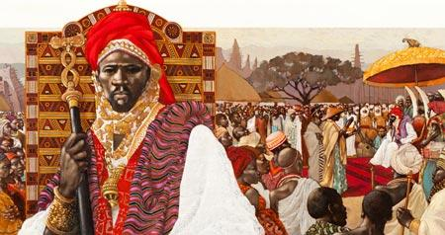
Islam
El pueblo de Malí era "musulmán" y seguía los caminos del ISLAM, su religión
Mansa Musa era un musulmán devoto
Después de eso todo el mundo sabía acerca de la riqueza de Malí

Slide 25
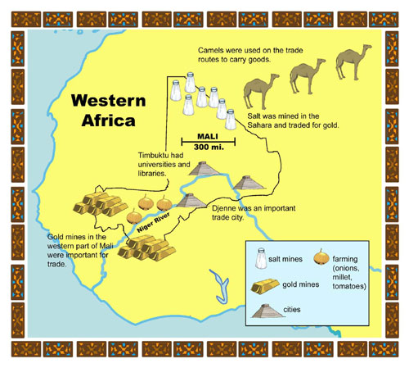
Comercio
El oro, la sal, el cobre, el hierro, el paño, las nueces de cola, los esclavos, los libros y las conchas se negociaban con frecuencia en Malí
Malí a menudo cambió su oro por la sal
La sal fue traída en grandes losas (monedas)

Slide 26
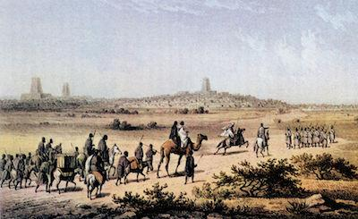
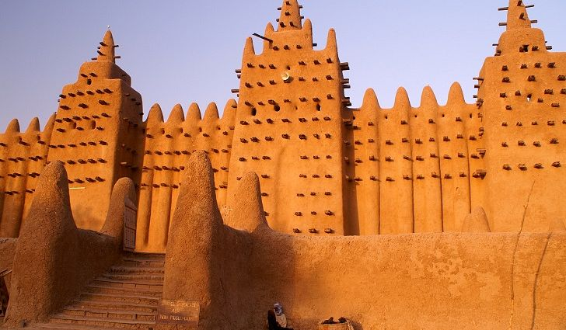
Tombuctú
Una ciudad muy importante en Malí
Centro de aprendizaje para musulmanes (universidades y escuelas)
El mayor centro comercial de Malí
En el río Níger

Slide 27
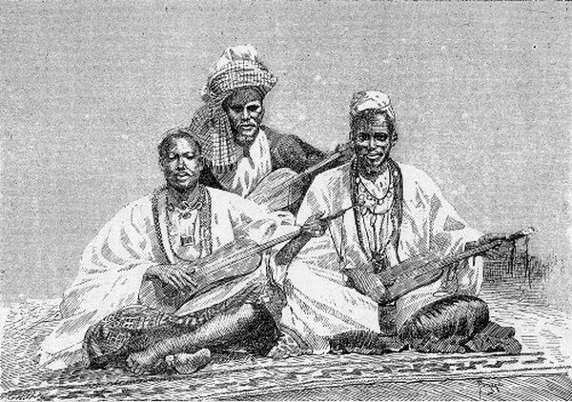
Los Griots
Los narradores fueron llamados Griots
Eran personas importantes en Malí
Contaron la historia de la tierra
La mayor parte de lo que sabemos sobre la antigua Malí vino de los narradores
Eran consejeros de los reyes

Slide 28
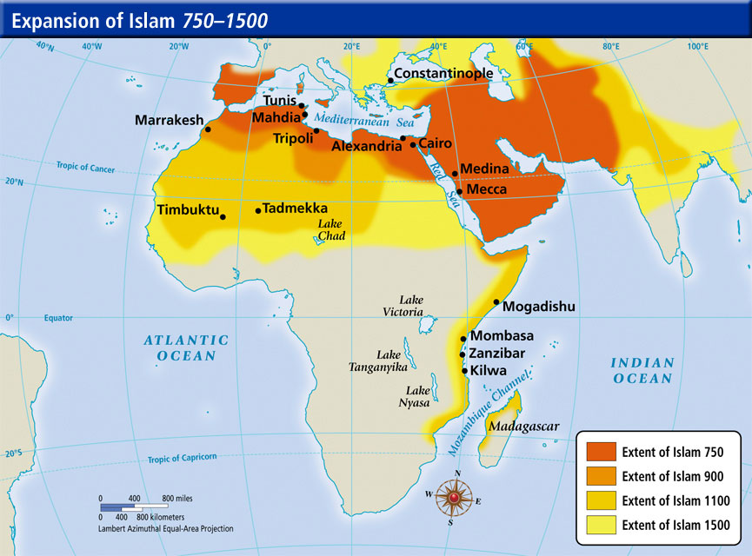
Influencia del Islam
Gobierno y derecho
La sucesión al trono se convirtió en patrilineal
Más control sobre las reglas locales
Adopción de la sharia (ley islámica)

Slide 29
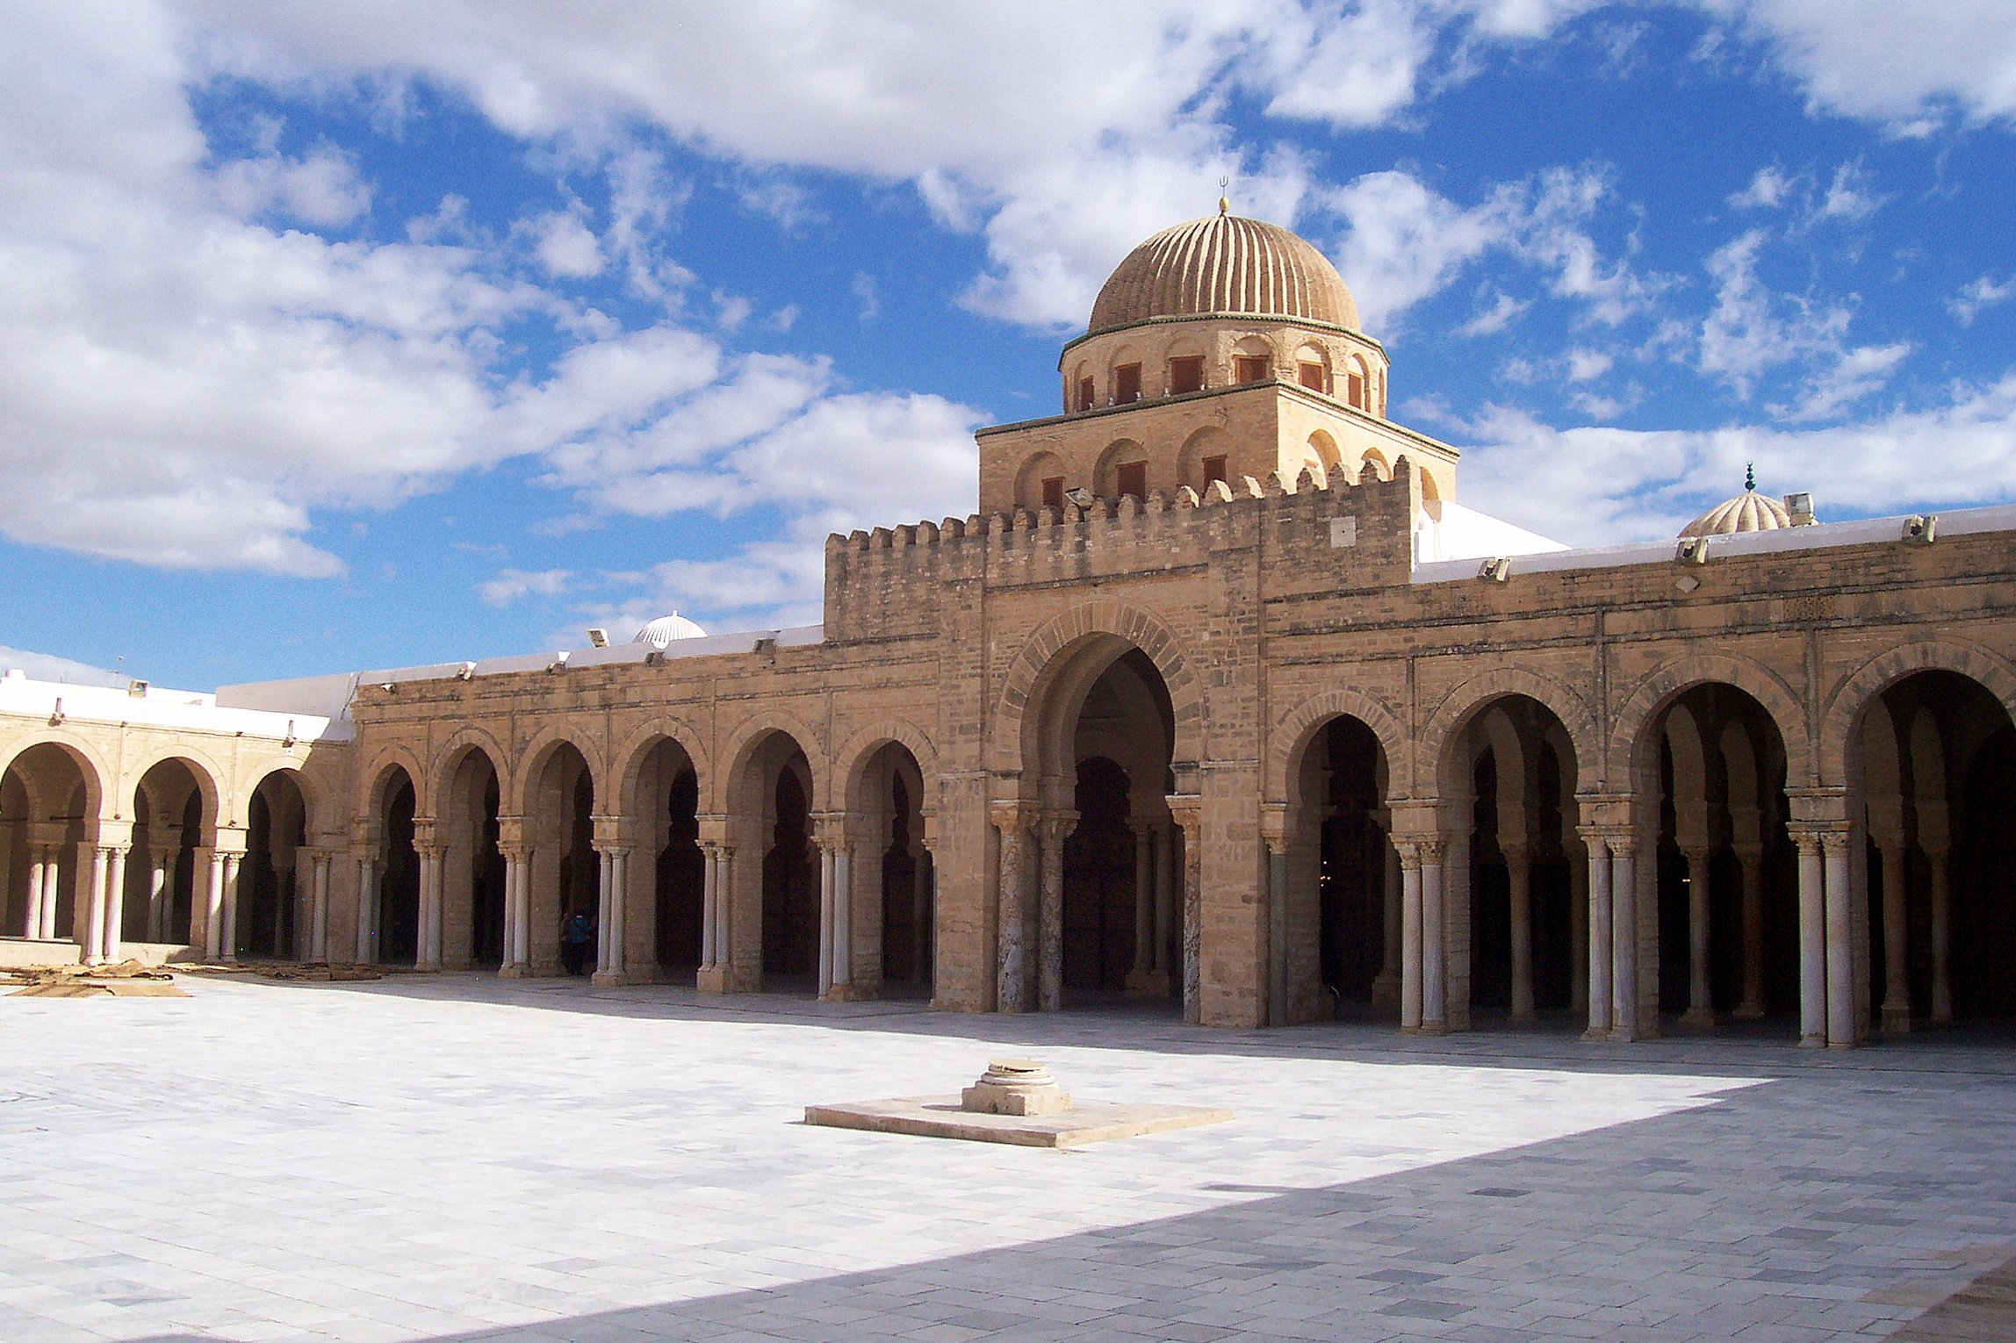
Estilos arquitectónicos
Edificio de las mezquitas usando una mezcla de estilos islámicos y africanos del oeste
Cambios en las formas de las casas, de chozas en forma de cono a casas rectangulares

Slide 30
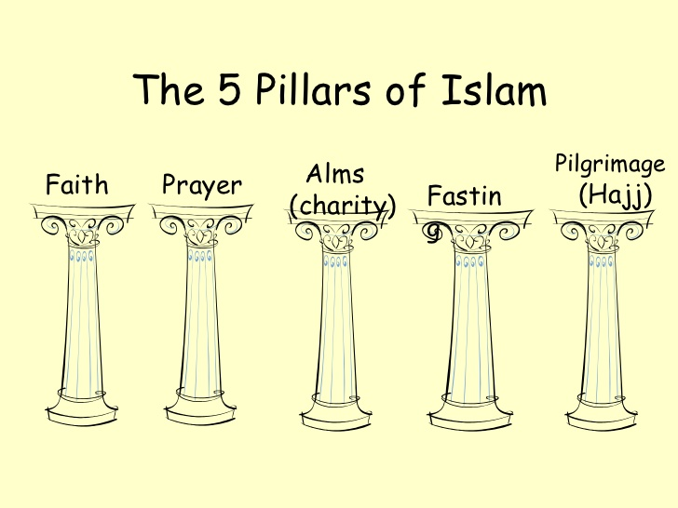
Prácticas religiosas
5 pilares de la fe
Fiestas de los musulmanes famosos
Los africanos del oeste continúan con algunas de sus tradiciones anteriores como culto de los antepasados y amuletos que usan.

Slide 31
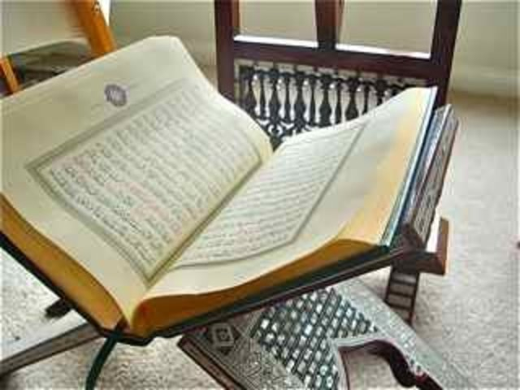
Educación
Se alentó la educación
Universidades construidas en Tombuctú
Universidad de Sankore fue dirigido por eruditos musulmanes
Se crearon escuelas para enseñar a los niños a leer el Corán

Slide 32
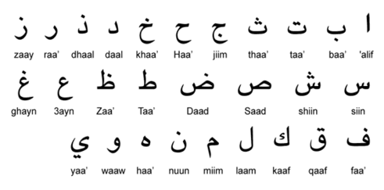
Idioma
El árabe se convirtió en el idioma de la religión, el aprendizaje, el comercio (comercio) y el gobierno
Árabe permitió grabaciones de cultura de África Occidental

Slide 33
Artes Decorativas
Uso de la caligrafía para decorar textiles, trajes y armas
Uso de dibujo geométrico para decorar textiles y cerámicas
El uso de ropa de robe

